Slide 1




节庆与大学之城 拜罗伊特 德国
正面图片为：节庆剧院(Festspielhaus), 歌剧院(Opernhaus), 大鹏一家, 市中心, 理查德·瓦格纳(Richard Wagner), 弗朗兹·李斯特(Franz Liszt), 梅赛尔啤酒(Maisel's Weisse)
欧洲旅居生活博客‘大鹏志‘设计制作
http://dapengde.com
dapengde@live.com

Slide 2
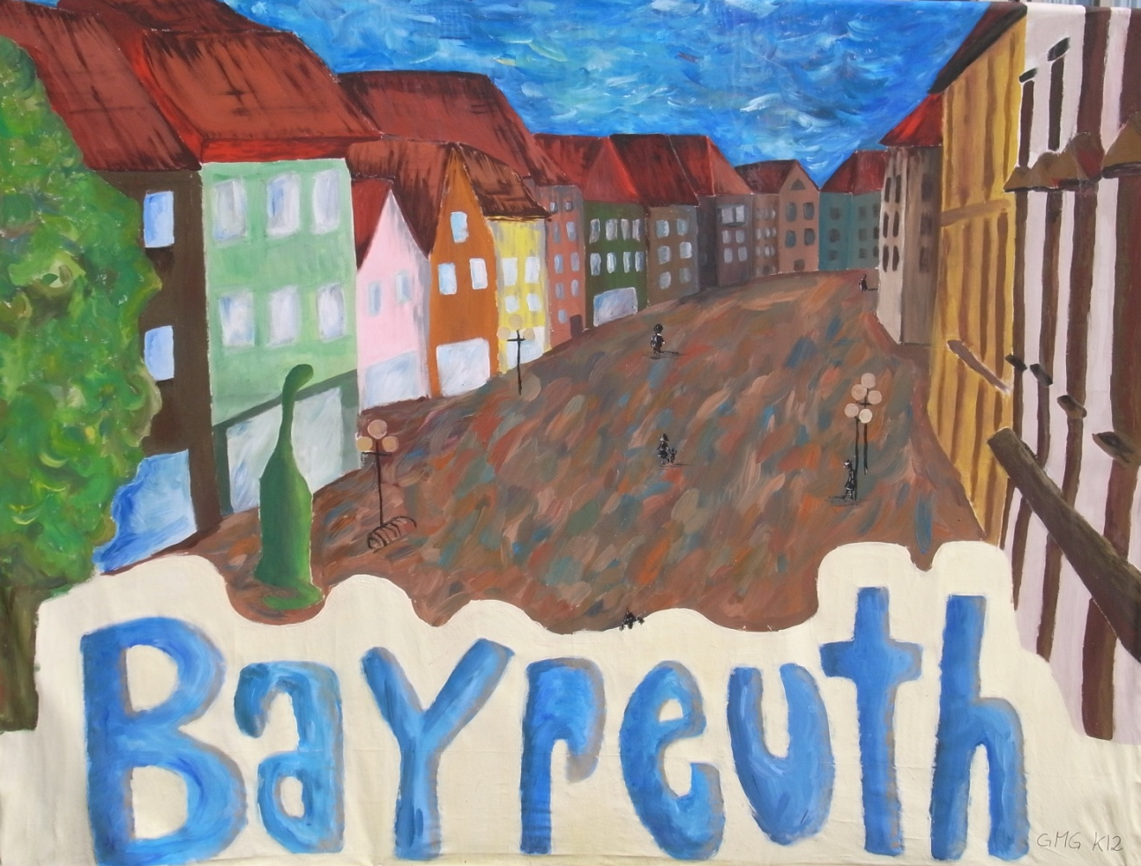
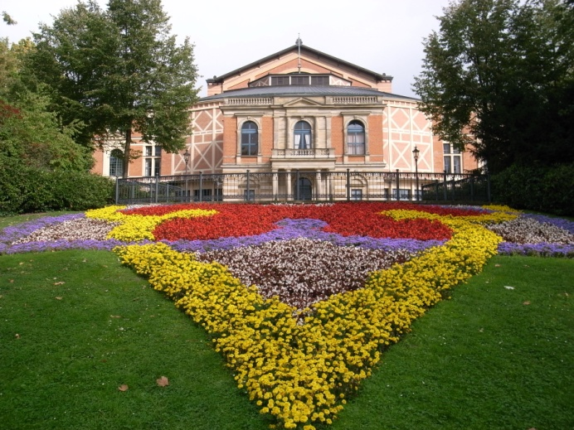
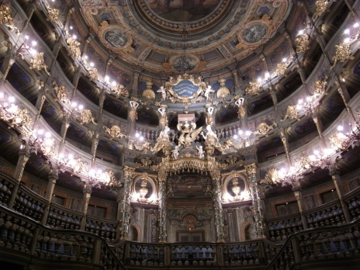
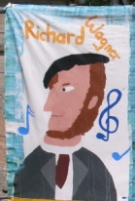
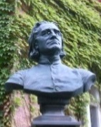
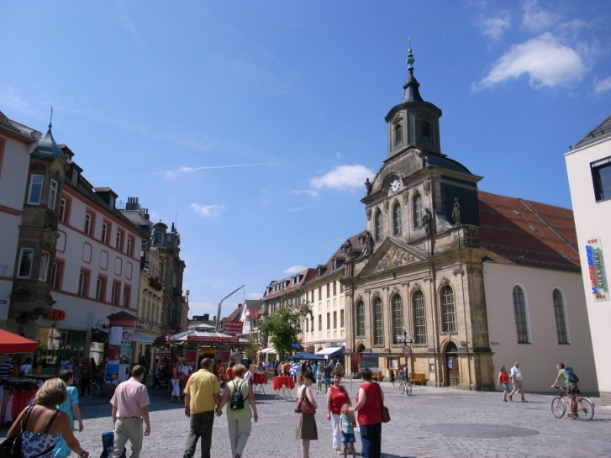

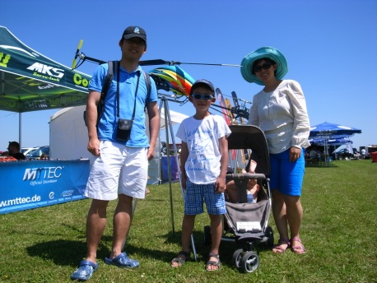
Bayreuth, Deutschland
拜罗伊特，德国

